Slide 1
Steve Jobs
24.02.1955 – 5.09.2011

Slide 2
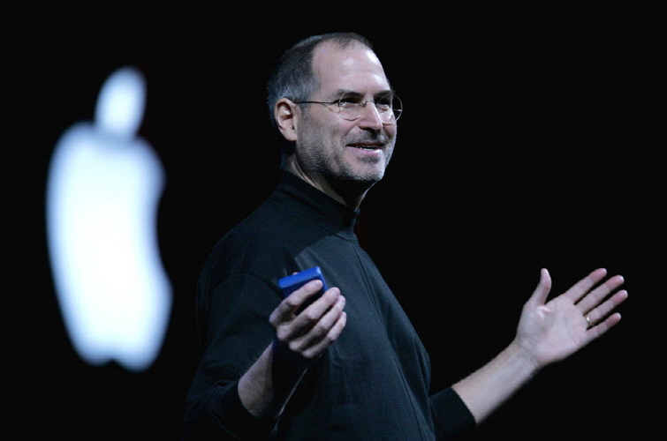
Стивен Пол Джобс (Steven Paul Jobs), американский изобретатель, предприниматель и сооснователь корпорации Apple, родился 24 февраля 1955 года в Сан-Франциско, штат Калифорния.

Slide 3
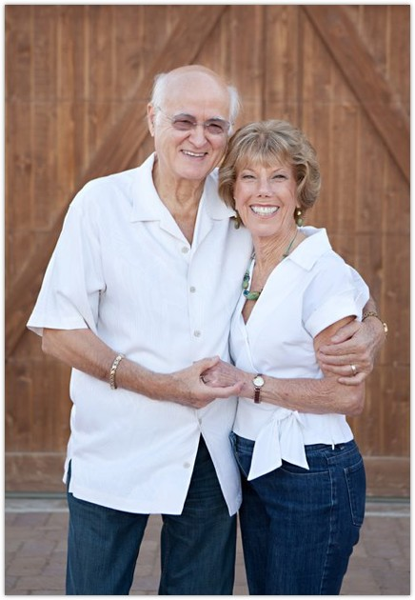
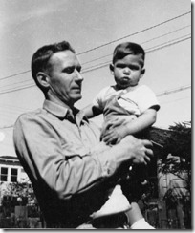
Абдулфаттах Джандали и Джоан Симпсон, биологические родители Стива, отдали ребенка на усыновление и он вырос в приемной семье, где его родителями стали Пол и Клара Джобс.
(Пол и Клара Джобс)

Slide 4
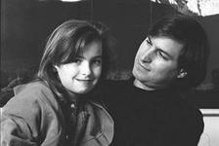
В 1991 году Стив женился на Лорин Пауэлл.

Slide 5
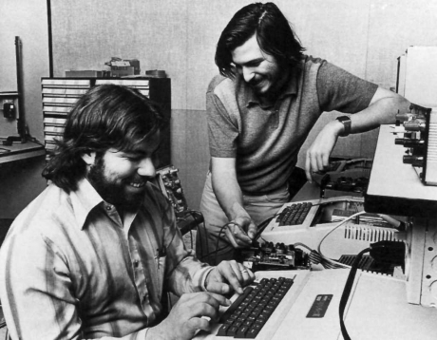
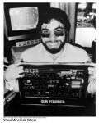
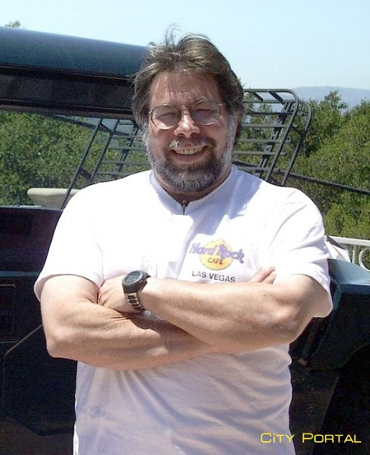
Стив окончил школу в городке Купертино, штат Колифорния. После уроков он посещал лекции, проводимые компанией Hewlett-Packard. Там он познакомился со Стивом Возняком и работал с ним на летних каникулах.

Slide 7
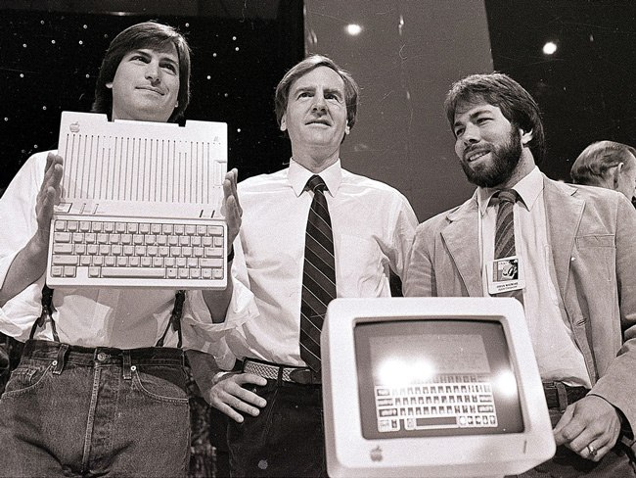
Стив Джобс, Стив Возняк и Рональд Уэйн основали компанию Apple в 1976 году. Первоначально они занимались сборкой и продажей компьютеров.

Slide 8
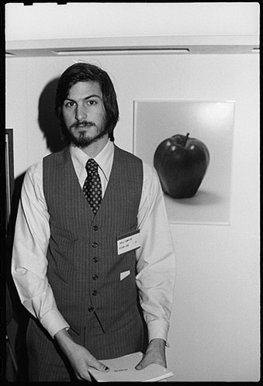
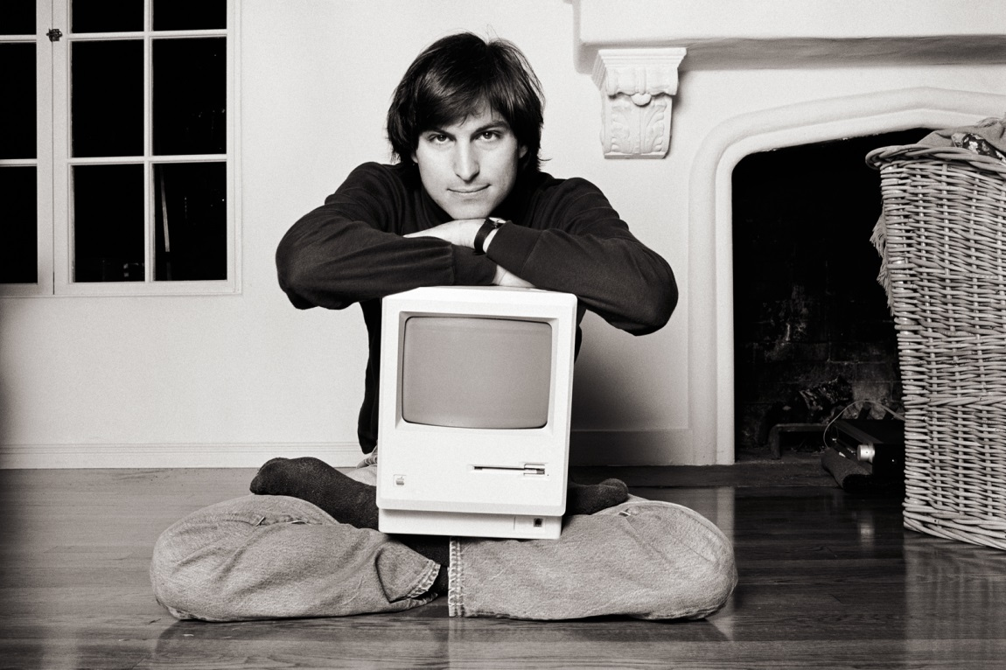
Джобс представил компьютер Macintosh с графическим интерфейсом пользователя, который стал первым коммерчески выгодным маленьким компьютером.

Slide 9
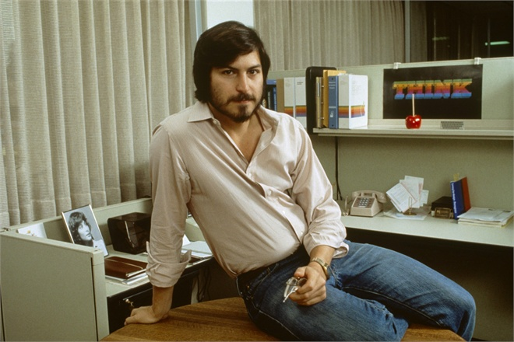
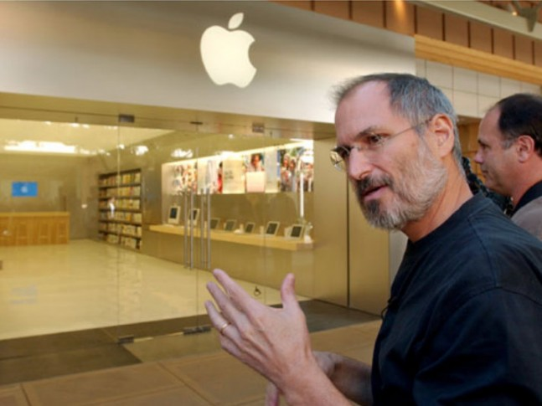
«…Технологии неотделимы от гуманитарных наук – и это утверждение как никогда справедливо для устройств посткомпьютерной эпохи. Конкуренты пытаются нащупать оптимальный баланс в новых моделях персональных компьютеров. Это не тот путь, который выбирает Apple, – на самом деле, будущее за посткомпьютерными устройствами, которые понятнее и проще привычных ПК».

Slide 10
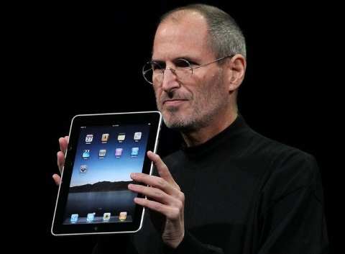
27 января 2010 года на презентации в Сан-Франциско Джобс представил iPad – интернет-планшет компании Apple

Slide 11
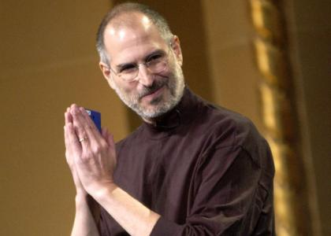
Со времен путешествия в Индию Джобс оставался буддистом и не употреблял в пищу мясо животных. Восточная философия нашла отражение в его мировоззрении и отношении к жизни и смерти

Slide 12
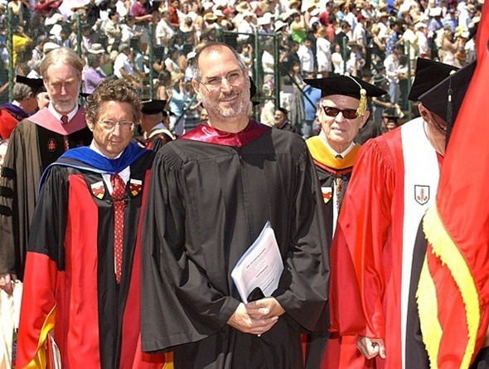
«Помнить, что я скоро умру, — великолепный инструмент, который помог мне принять все самые важные решения в жизни. Мысль о скорой смерти — лучший способ избавиться от иллюзии, что тебе есть что терять. Ты уже будто голенький, и нет причины не следовать за своим сердцем. Смерть — это лучшее изобретение жизни».
(Выступление перед студентами в Стэнфорде, 2005 год)

Slide 13
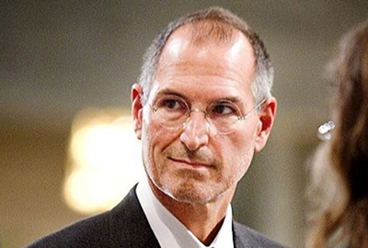
Летом 2004 года Джобс сообщил сотрудникам корпорации Apple о том, что у него был диагностирован рак поджелудочной железы.

Slide 14
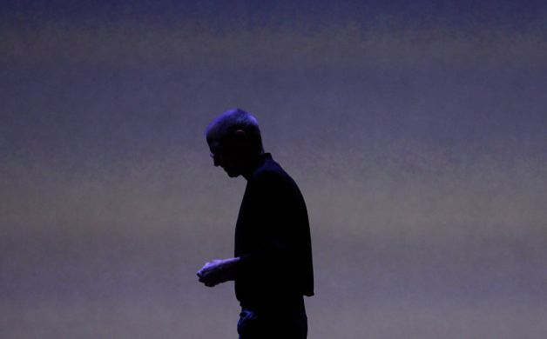
24 августа 2011 года Джобс в открытом письме объявил о своем уходе с поста CEO Apple

Slide 15
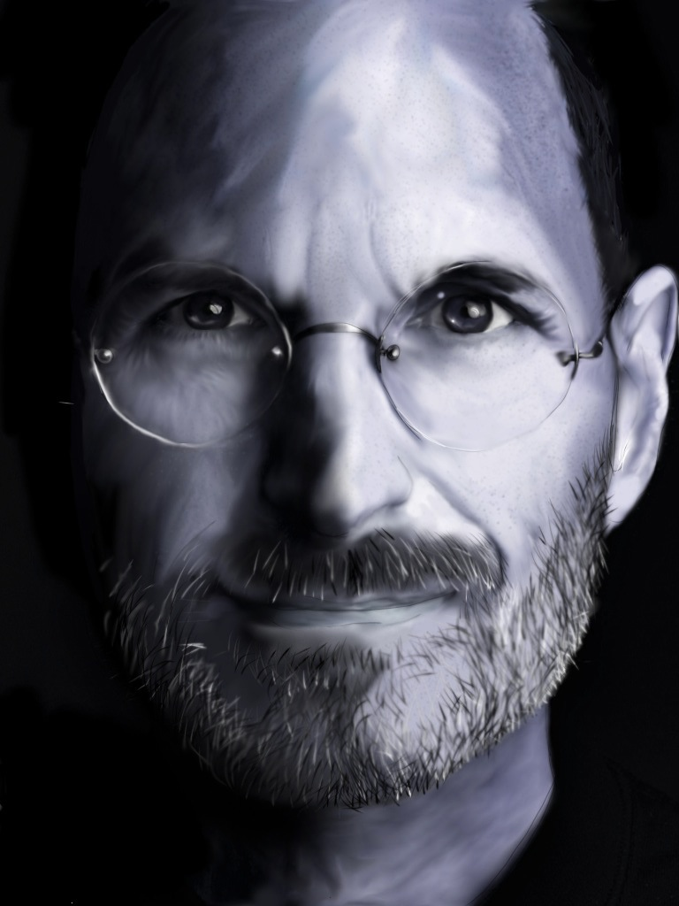
Стив Джобс скончался 5 октября 2011 года в возрасте 56 лет.
Узнав о его смерти, многие американцы приходили к магазинам сети Apple Store, зажигали свечи и оставляли цветы и открытки с соболезнованиями.

Slide 16
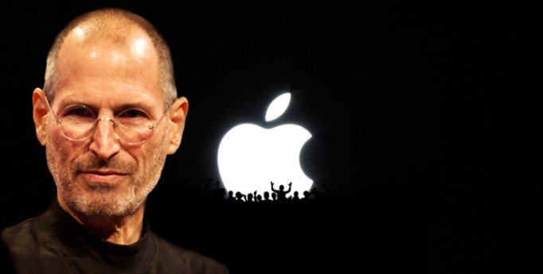
Стив Джобс был не просто успешным руководителем одной из крупнейших компаний мира, но и гением IT-индустрии, который блестяще претворял в жизнь смелые идеи, казавшиеся многим безумными. Его вклад в развитие компьютерных технологий неоценим, но уже сейчас можно отметить несколько революционных достижений, свершившихся благодаря Джобсу: доступные смартфоны, интернет-планшет iPad – возможный «убийца» ПК и уникальная бизнес-модель корпорации Apple, сделавшая ее одной из успешнейших компаний в мире.

